Slide 1
Lapr4_Project_2DI_03 Progresso – Sprint B
Data : 11/04/2022
Equipa : 1170504 – 1181090 – 1200949 – 1201115 – 1201400

Slide 2
Resumo
Fases do projeto
Planeamento
Desenvolvimento
Review
Retrospetiva
%Planeamento | %Desenvolvimento | Estado | Data Fim
100% | 100% |  | 01/05/2022

Slide 3
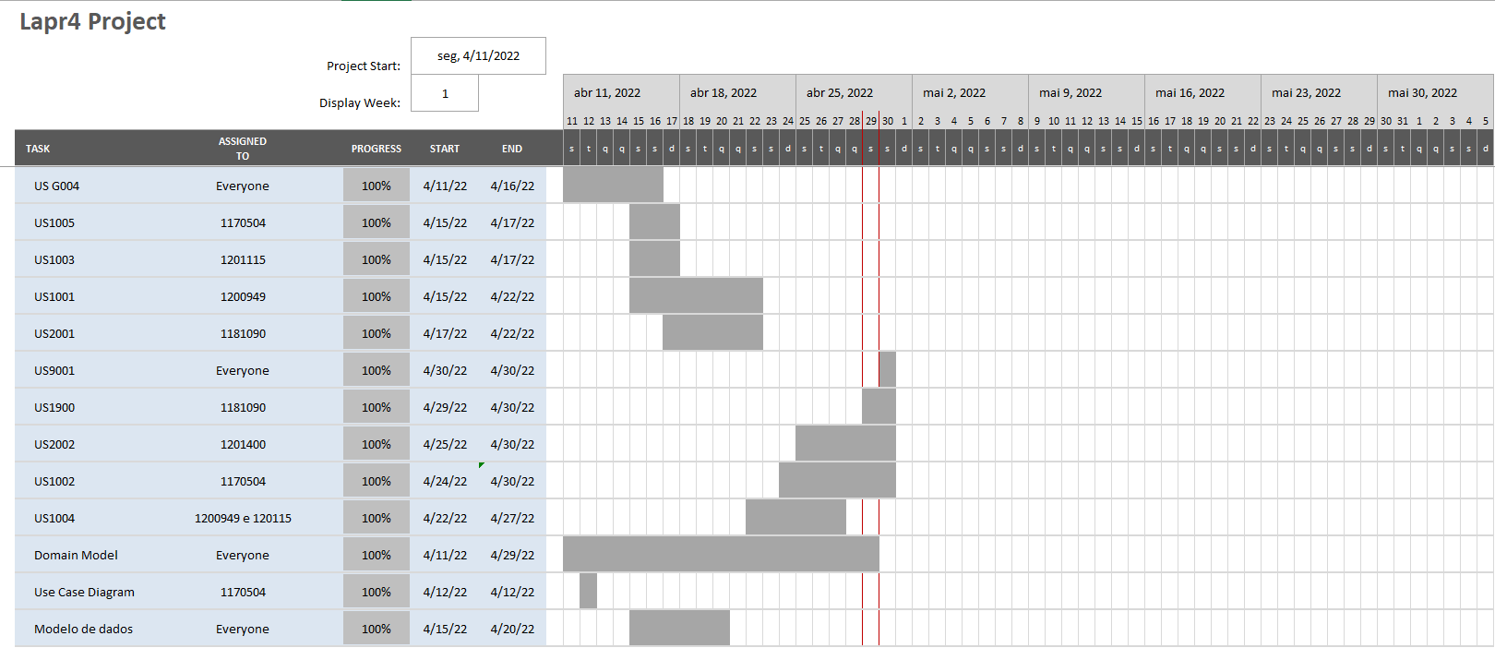
Planeamento
http://www.ganttproject.biz/ ​

Slide 4
Atividades Concluídas
US | Atividade | Responsável | Baseline | Real | Estado
G004 |  | Everyone |  |  | ✓
1001 |  | 1200949 |  |  | ✓
1002 |  | 1170504 |  |  | ✓
1003 |  | 1201115 |  |  | ✓
1004 |  | 1200949 e 1201115 |  |  | ✓
1005 |  | 1170504 |  |  | ✓
1900 |  | 1181090 |  |  | ✓
2001 |  | 1181090 |  |  | ✓
2002 |  | 1201400 |  |  | ✓
9001 |  | Everyone |  |  | ✓
Use case Diagram |  | 1170504 |  |  | ✓
Domain Model |  | Everyone |  |  | ✓
Modelo de dados |  | Everyone

Slide 5
Atividades Em Curso/A Iniciar
Todas as tarefas propostas para este sprint foram concluídas.

Slide 6
Tópicos do sprint B
principais objetivos do sistema;
processo de desenvolvimento adotado e planeamento;
metodologia de trabalho em equipa e estratégia para resolução de conflitos;
qualidade do produto;
resultados esperados;
(vi) formato ‘chave na mão’ para entrega e ‘venda ao cliente’; entre outros que considerem relevantes.

Slide 7
(I) Principais objetivos do sistema
O principal objetivo deste projeto é criar uma aplicação de vendas de produtos online. As funcionalidades necessárias e realizadas neste sprint foram:
Registar clientes.
Adicionar produtos e categorias de produtos.
Listar o catálogo de produtos e registar uma encomenda.
Importar a planta de uma warehouse.
Configurar os AGV’s da warehouse.

Slide 8
(II) Processo de desenvolvimento adotado e planeamento
O método adotado pela nossa equipa ao longo do desenvolvimento foi o método scrum.
Em relação ao planeamento, todas as tarefas foram dividas por todos os membros da equipa de forma a tentar que fosse justo e de forma equitativa.
Em relação ao desenvolvimento do sprint foram adotadas algumas atividades de processo como por exemplo : Análise de requisitos de software, Especificação, Implementação junto com a sua testagem e documentação relacionada a cada tarefa.

Slide 9
(III)Metodologia de trabalho em equipa e estratégia para resolução de conflitos
A metodologia de trabalho da nossa equipa baseou-se muito numa boa comunicação e de entreajuda entre os membros do grupo.
O método que foi utilizado quando havia algumas dúvidas/problemas relativamente às tarefas que algum membro da equipa estava a desenvolver foi as reuniões entre os membros do grupo para a discussão sobre as soluções desses problemas.

Slide 10
(IV) Qualidade do produto
O produto realizado neste sprint cumpre na totalidade todas as funcionalidades exigidas pelo cliente, de modo que, a qualidade do produto, no momento, é bastante positiva.

Slide 11
(V) Resultados esperados
Ao longo do sprint B os resultados foram concluídos com sucesso para todas as tarefas solicitadas.

Slide 12
(VI) Formato ‘chave na mão’ para entrega e ‘venda ao cliente’; entre outros que considerem relevantes
A nossa aplicação foi desenvolvida na linguagem java com o suporte de uma base de dados (H2).
Em relação à demonstração do nosso produto, este pode ser executado/demonstrado através da consola e da Cloud, sendo os dados armazenados remotamente com auxilio do JPA e utilizando os servers do ISEP.

Slide 13
Lapr4_Project_2DI_03 Progresso – Sprint B
Data : 01/05/2022

